Slide 1
Vizualizácia verifikácie predpovedných modelov počasia
Autor: Bc. Marek Kružliak
Školiteľ: RNDr. Andrej Lúčny, PhD.
Odborný poradca: Mgr. Juraj Bartok, PhD.

Slide 2
Ciele práce
Systém na verifikáciu predpovedných modelov počasia
Interaktívna vizualizácia výstupov z verifikácie

Slide 3
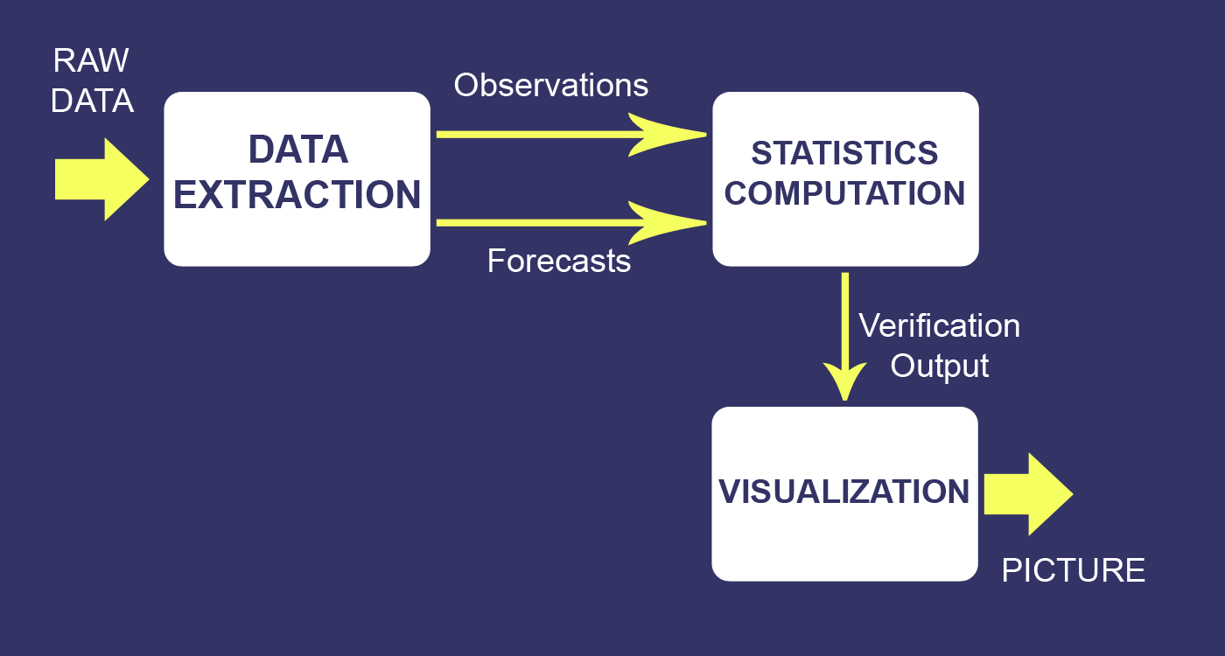
Návrh systému
Verifikačný balík
Surové
dáta
Pozorovania
EXTRAKCIA
DÁT
VÝPOČET
ŠTATISTÍK
Predpovede
Výsledok
verifikácie
Výsledok
verifikácie
VIZUALIZÁCIA
Obrázkový
výstup
Zjednodušený návrh systému inšpirovaný nástrojom METviewer od NCAR [1]

Slide 4
Stav Implementácie
Extrakcia dát
Predpovede:
  GRIBy [2]
  CSV súbory
Pozorovania:
  CSV súbory
  Sťahovanie z webu

Slide 5
Stav Implementácie
Výpočet štatistík
Pre spojité premenné:
  MFE
  MAE
  RMSE
  MAD
  ...
Bežne používané štatistiky spomínané v [3],[4],[5]

Slide 6
Stav Vizualizácie
Zobrazenie štatistík za celý rok
Dáta – Štatistiky pre 48 hodín predpovedí pre každý mesiac v roku. Počet párov v štatistikách.
Cieľ – Zobraziť veľa dát v malom priestore so zachovaním princípu Focus+Context
Riešenie – Zobraziť 1 z dimenzií na farbu. (agregovanú chybu). Pomocou semantického zoomu zobraziť detajl.

Slide 7
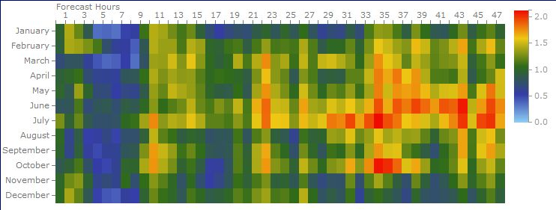
Výsledok - Context
Ľahko čitateľná úspešnosť v horizontálnom aj vertikálnom smere:
  okolo 6. hodiny úspešné prdpovede
  leto menej úspšené

Slide 8
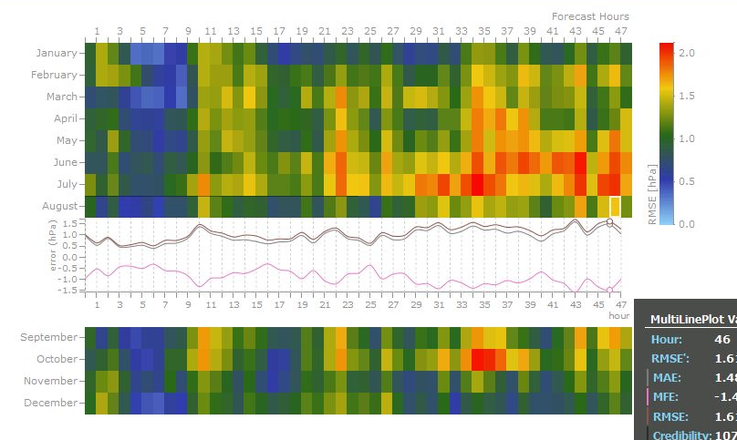
Výsledok - Focus

Slide 9
Stav Vizualizácie
Distribúcia chýb
Cieľ – podať užívateľovi informáciu o distribúcii chyby
4 navrhnuté a implementované riešenia:
  Scatter Plot
  Naše riešenie
  2D Density Plot
  1D Density Plot

Slide 10
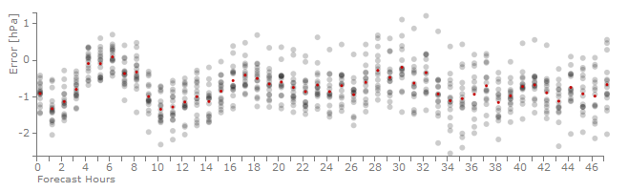
Stav Vizualizácie
Distribúcia chýb
Problém – doterajšie riešenie nehovorí nič o distribúcii chýb
Riešenie 1 - Scatterplot

Slide 11


2D Density plot – použitie Multivariate KDE
1D Density plot – použitie Univariate KDE

Slide 12
Stav Vizualizácie
Distribúcia chýb
Problém – doterajšie riešenie nehovorí nič o distribúcii chýb
Riešenie 3 – 1D Density plot

Slide 13
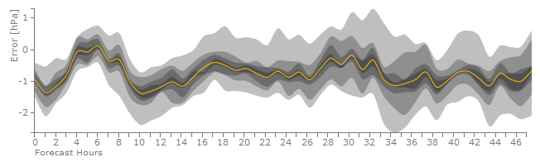
Stav Vizualizácie
Distribúcia chýb
Problém – doterajšie riešenie nehovorí nič o distribúcii chýb
Riešenie 4 – naše riešenie

Slide 14
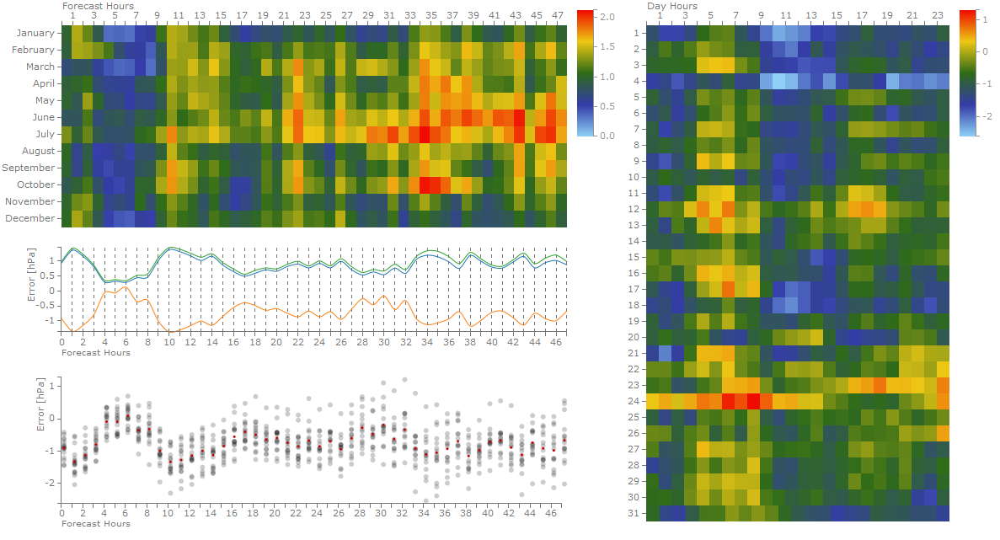
Stav Vizualizácie
Druhé Demo

Slide 15
Použité technológie
Verifikačný balík
  Java
Vizualizácia
  Javascript
  knižnice d3.js [6], science.stats.js [7]

Slide 16
Stav písania práce
Naštudovaná odborná literatúra z oblasti meteorologickej verifikácie modelov a z vizualizácie informácií
Napísaná kapitola: „Verifikácia predpovedných modelov počasia“
  Model
  Dáta
  Meranie chyby

Slide 17
Ďalší postup

Slide 18
Literatúra 1
[1] Oldenburg P. ; Halley Gotway J. ; Jensen T. ; The Model Evaluation Tools (MET) verification statistics visualization, poster NCAR / RAL / DTC, 2011
[2] WMO. Introduction to GRIB Editio1 and GRIB Edition2. Jun 2003.
[3] Pertti Nurmi. Recommendations on the verication of local weather forecasts. European Centre for Medium Range Weather Forecasts, Decemeber 2003
[4] Tressa L. Fowler, Tara L .Jensen, and Barbara G. Brown. Introduction to Forecast Verication. 2012.
[5] Barbara Casati. Verication of continuous predictands. Joint Working Group on Forecast Verication Research (JWGFVR), Jun 2009.

Slide 19
Literatúra 2
[6] Data Driven Documents - http://d3js.org/
[7] Science.js - https://github.com/jasondavies/science.js/

Slide 20
Ďakujem za pozornosť

